Slide 1
Arquitectura Android y aplicaciones Android

Slide 2
Indice
1. Sistema operativo
1.1 Kernel de Linux
1.2 Capa de abstracción de hardware (HAL)
1.3 JRE y Librerias
1.3.1 Tiempo de ejecución de Android. JRE.
1.3.2 Librerias nativas Android
1.4 Entorno de aplicación
1.5 Aplicaciones
2. Ciclo de vida

Slide 3
Indice
2. Ciclo de vida
2.1 Ciclo de vida de una aplicación
2.2 Gestión de procesos Android
2.3 Ciclo de vida de actividad. Métodos
3 Componentes de aplicación
3.1 Contexto
3.2 Componentes de aplicación con contexto
3.3 Elementos sin contexto

Slide 4
1. Sistema operativo
Estructura

Slide 5
Sistema Operativo Android
Android es un sistema operativo móvil desarrollado por Google, basado en el Kernel de Linux y otros paquetes de software de código abierto. Fue diseñado para dispositivos móviles con pantalla táctil, como teléfonos inteligentes, tabletas, relojes inteligentes (Wear OS), automóviles (Android Auto) y televisores (Android TV).

Slide 6
Sistema Operativo Android
Inicialmente fue desarrollado por Android Inc., empresa que Google respaldó económicamente y que adquirió en 2005. ​ Android fue presentado en 2007 junto con la fundación del Open Handset Alliance (un consorcio de compañías de hardware, software y telecomunicaciones) para avanzar en los estándares abiertos de los dispositivos móviles.​ El código fuente principal de Android se conoce como Android Open Source Project (AOSP), que se licencia principalmente bajo la Licencia Apache.​ Android es el sistema operativo móvil más utilizado del mundo, con una cuota de mercado superior al 80 % al año 2017, muy por encima de IOS.

Slide 7
Arquitectura Android O.S
Android es una pila de software de código abierto basado en Linux creada para una variedad amplia de dispositivos y factores de forma. En los siguientes diagramas, se muestran los componentes principales de la plataforma Android. Capas:
Núcleo
HAL
JRE y librerías.
API Framework. Componentes de aplicación.
Aplicaciones

Slide 8
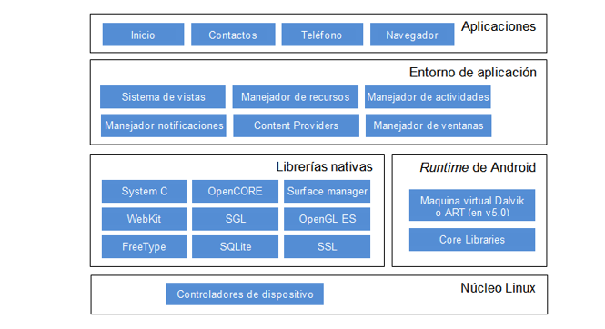
Arquitectura android

Slide 9
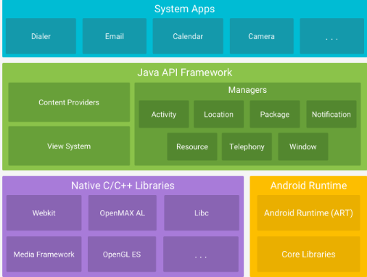
Aplicaciones, Api Framework y librerias

Slide 10
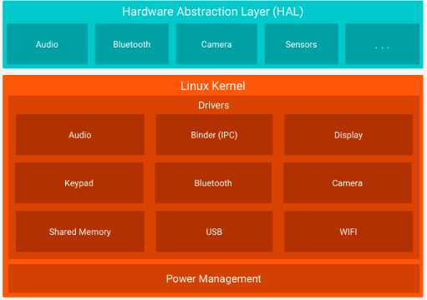
Kernel y capa de abstracción de hardware

Slide 11
1.1 Kernel basado en Linux
La base de la plataforma Android es el kernel de Linux. Por ejemplo, el tiempo de ejecución de Android (ART) se basa en el kernel de Linux para funcionalidades subyacentes, como la generación de subprocesos y la administración de memoria de bajo nivel.
El uso del kernel de Linux permite que Android aproveche funciones de seguridad claves y, al mismo tiempo, permite a los fabricantes de dispositivos desarrollar controladores de hardware para un kernel conocido.

Slide 12
1.2 Capa de abstracción de hardware (HAL)
La capa de abstracción de hardware (HAL) brinda interfaces estándares que exponen las capacidades de hardware del dispositivo al framework de la Java API de nivel más alto. La HAL consiste en varios módulos de biblioteca y cada uno de estos implementa una interfaz para un tipo específico de componente de hardware, como el módulo de la cámara o de Bluetooth. Cuando el framework de una API realiza una llamada para acceder a hardware del dispositivo, el sistema Android carga el módulo de biblioteca para el componente de hardware en cuestión.

Slide 13
1.3 JRE y Librerias
Librerias para el entorno de aplicación

Slide 14
1.3.1 Tiempo de ejecución de Android. JRE.
Está basado en el concepto de máquina virtual utilizado en Java. Dadas las limitaciones de los dispositivos donde ha de correr Android (poca memoria y procesador limitado). Se desarrolla la máquina Virtual Dalvik para este cometido.
A partir de Android 5.0 se reemplaza Dalvik por ART. Esta nueva máquina virtual consigue reducir el tiempo de ejecución del código Java hasta en un 33%.

Slide 15
JRE de Android
Estas son algunas de las funciones principales del ART:
compilación ahead-of-time (AOT) y just-in-time (JIT);
Recolección optimizada de elementos no utilizados (GC)
En Android 9 (nivel de API 28) y versiones posteriores, se convierten los archivos de formato ejecutable (DEX) de un paquete de aplicaciones a un código de máquina más compacto.

Slide 16
Compilaciones java de la máquina virtual
Compilar con la máquina virtual es generar código máquina desde el bytecode java, código intermedio independiente de la máquina.
JIT se utilizaba en la máquina virtual Dalvik y se mantiene por compatibilidad en ART. Traduce todo el bytecode en instrucciones de CPU en el lanzamiento de la aplicación. Esta opción implica algún retardo al iniciar la aplicación y después de que la aplicación pueda ejecutarse como nativa pues el código resultante es menos óptimo.
AOT es propio de la máquina virtual ART. Lo que hace es traducir todo el bytecode cuando se instala, es decir instala código nativo (máquina). Como una instalación dura mas que un lanzamiento, el compilador tiene más tiempo para generar código máquina optimo, con lo que mejora el rendimiento.

Slide 17
1.3.2 Librerias nativas android
System C library: una derivación de la librería BSD de C estándar (libc), adaptada para dispositivos embebidos basados en Linux.
Media Framework: librería basada en OpenCORE de PacketVideo. Soporta codecs de reproducción y grabación de multitud de formatos de audio y vídeo e imágenes MPEG4, H.264, MP3, AAC, AMR, JPG y PNG.

Slide 18
1.3.2 Librerias nativas android
Surface Manager: maneja el acceso al subsistema de representación gráfica en 2D y 3D.
WebKit/Chromium: soporta un moderno navegador Web utilizado en el navegador Android y en la vista Webview. En la versión 4.4, WebKit ha sido reemplazada por Chromium/Blink, que es la base del navegador Chrome de Google.

Slide 19
Librerias nativas android
SGL: motor de gráficos 2D.
Librerías 3D: implementación basada en OpenGL ES 1.0 API. Las librerías utilizan el acelerador hardware 3D si está disponible, o el software altamente optimizado de proyección 3D.

Slide 20
Librerias nativas android
FreeType: fuentes en bitmap y renderizado vectorial.
SQLite: potente y ligero motor de bases de datos relacionales disponible para todas las aplicaciones.
SSL: proporciona servicios de encriptación Secure Socket Layer (capa de conexión segura).

Slide 21
1.4 Entorno de aplicación

Slide 22
Entorno de aplicación.
Proporciona una plataforma de desarrollo libre para aplicaciones con gran riqueza e innovaciones (sensores, localización, servicios, barra de notificaciones, etc.).
Esta capa ha sido diseñada para simplificar la reutilización de componentes. Las aplicaciones pueden publicar sus capacidades y otras pueden hacer uso de ellas (sujetas a las restricciones de seguridad). Este mismo mecanismo permite a los usuarios reemplazar componentes. Por ejemplo con que aplicación abro un pdf cuando lo descargo usando el navegador.

Slide 23
Servicios del entorno de aplicación
Views: extenso conjunto de vistas, (parte visual de los componentes).
Resource Manager: proporciona acceso a recursos que no son en código.
Activity Manager: maneja el ciclo de vida de las aplicaciones y proporciona un sistema de navegación entre ellas.
Notification Manager: permite a las aplicaciones mostrar alertas personalizadas en la barra de estado.
Content Providers: mecanismo sencillo para acceder a datos de otras aplicaciones (como los contactos).

Slide 24
1.5 Aplicaciones
El SDK de Android no acaba de ofrecer para su estándar todo lo disponible del entorno de ejecución Java (JRE), pero es compatible con una fracción muy significativa de este. Es compatible con java 8 en la versión de Android 11.

Slide 25
1.5 Aplicaciones
Aplicaciones.
Este nivel está formado por el conjunto de aplicaciones instaladas en una máquina Android. Todas las aplicaciones han de correr en la máquina virtual Art para garantizar la seguridad del sistema.
Normalmente las aplicaciones Android están escritas en Java. Para desarrollar aplicaciones en Java podemos utilizar el Android SDK. Existe otra opción consistente en desarrollar las aplicaciones utilizando C/C++. Para esta opción podemos utilizar el Android NDK

Slide 26
Arquitectura android
https://www.youtube.com/watch?v=LZssmHMA9Kc

Slide 27
2. Ciclo de vida
Aplicaciones y actividades

Slide 28
2.1 Ciclo de vida de una aplicación
Estados

Slide 29
2.1 Ciclo de vida de una aplicación android
El ciclo de vida de una aplicación en Android es manejada por el sistema operativo, basándose en las necesidades del usuario, los recursos disponibles, etc. Si tenemos una aplicación que está consumiendo muchos recursos y arrancamos otra nueva, el sistema operativo ordena a la aplicación que se queda en segundo plano que, y si es necesario la cerrará. En

Slide 30
2.1 Ciclo de vida de una aplicación android
En la mayoria de los casos, cada aplicacion Android corre en su propio proceso de Linux. Este proceso es creado para la aplicación cuando la arrancamos y seguirá corriendo hasta que no sea necesario y el sistema reclame recursos para otras aplicaciones y se los dé a éstas.

Slide 31
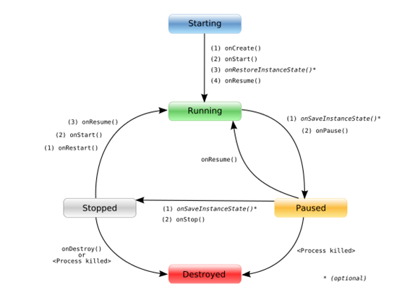
Ciclo de vida de una aplicación Android

Slide 32
Ciclo de vida de una aplicación Android
Activa (Running): Está la primera en la pila de ejecución, el usuario ve la actividad y puede interactuar con ella.
Pausada (Paused): Ha pasado a segundo plano pero aún está visible porque otra actividad se coloca sobre ella pero no la tapa del todo. En este caso la actividad tapada puede ser cerrada por el sistema si necesita liberar recursos para la nueva actividad.

Slide 33
Ciclo de vida de una aplicación Android
Parada (Stopped): Ha pasado a segundo plano y está completamente tapada por la nueva actividad, en ese caso el sistema también puede optar por cerrarla si necesita liberar recursos.
Destruida (Destroyed): Ya no está disponible, se han liberado todos sus recursos y en caso de ser llamada necesitaría comenzar un nuevo ciclo de vida.

Slide 34
Ciclo de vida de una aplicación Android
Una aplicación Android se encuentra alojado en un sistema embebido, con ciclo de vida parecido a una aplicacion Java ME.
Su actividad puede pasar por los estados:
Iniciada -> activa: tiene el foco y se inicia (onStart invocado).
activa -> suspendida: ya no tiene el foco (onPause invocado).
suspendida -> activa: onResume invocado.
suspendida -> destruidos: OnDestroy invocado.

Slide 35
Ciclo de vida de procesos android
PROCESOS
https://www.youtube.com/watch?v=stnLbKk0wak

Slide 36
2.2 Gestión de procesos android
Dispatcher

Slide 37
Gestión de procesos en android
Para decidir que proceso debe ser liquidado, Android ordena los procesos por importancia, y de mayor a menor prioridad son:
Foreground Process. Es la aplicación que contiene la actividad que ahora mismo se está mostrando en pantalla (Se ha llamado al método onResume()). Habrá muy pocos procesos Foreground corriendo a la vez en el sistema y estos procesos solamente se liquidarán si la memoria es tan baja que ni matando al resto de procesos tenemos los recursos necesarios.

Slide 38
Gestión de procesos en android
Visible process. Es el que contiene una actividad que es visible, pero no en primera fila (se ha llamando al metodo onPause()). Por ejemplo, estoy leyendo un email, y hago click en un enlace http y abre el navegador y me lleva a esa web. En ese momento el navegador sería Foreground Process y el cliente de mail sería un Visible process. Estos procesos son considerados importantes por el sistema operativo y normalmente no se cierran.

Slide 39
Gestión de procesos en android
Service process. Es un servicio como los de cualquier unix. Estos procesos hacen cosas en segundo plano que normalmente son importantes, el sistema nunca va a liquidar un servicio a menos que sea necesario para mantener vivos todos los Visible y Foreground.

Slide 40
Gestión de procesos en android
Background process. Es un proceso que contiene una actividad que actualmente no es visible por el usuario, estos procesos no tienen demasiada importancia, puede ser un programa que arranqué hace tiempo y no lo he vuelto a usar, pasa a estar en background. Por eso es importante que cuando nuestra aplicación pase a Background, liberar los recursos que podamos.
Empty process. Es un proceso que no alberga nada ya, lo usa Android como cache para cuando se crea un proceso nuevo del mismo programa.

Slide 41
Gestión de procesos en android
Android elimina los procesos menos prioritarios primero tan pronto como ábrimos aplicaciones y el sistema se queda sin recursos. Primero eliminaría los empty process, después background process, service process, visible process y finalmente foreground process.
Puede eliminar incluso todas las aplicaciones abiertas en caso de que el sistema entre en riesgo de dejar de funcionar correctamente.

Slide 42
2.3 Ciclo de vida de actividad. Métodos

Slide 43
Ciclo de vida de actividad/ proceso
Las actividades están asociadas a los procesos Android. Cerrar una actividad significa cerrar una aplicación sobre todo si es la principal. Por eso los métodos se sobrescriben en cada actividad.
Fijaos en la siguiente figura porque pasos puede pasar una actividad (proceso en el fondo) y como va moviéndose por los distintos estados de un proceso.

Slide 44
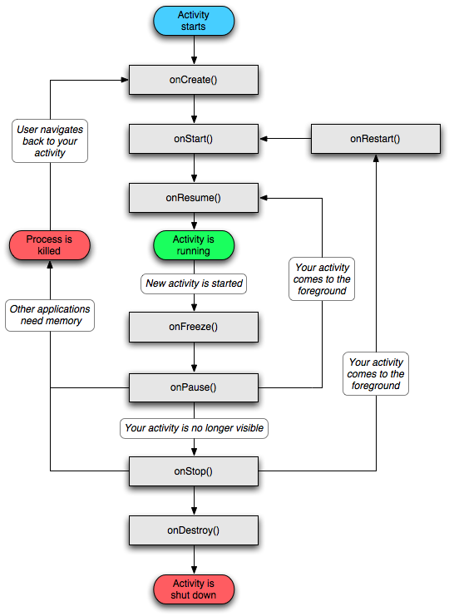

Slide 45
Llamadas a métodos en ciclo de vida de una aplicación y actividad
Android puede en pausar, parar, destruir nuestra aplicación según las necesidades del momento y nosotros debemos controlar todos estos eventos para hacer una aplicación robusta. Debemos sobreescribir estos métodos a fin de guardar datos o el estado de nuestras aplicaciones con el fin de no perder información.

Slide 46
Llamadas a métodos en ciclo de vida de una aplicación y actividad
onCreate : Este método se llama al crear una Actividad. Una Actividad debe emplear este método para configurar su pantalla principal y realizar cualquier otra configuración inicial, como la creación de vistas, el enlace de datos a las listas, etc. Este método proporciona un parámetro Bundle, que es un diccionario para almacenar y transmitir información de estado y de los objetos entre las actividades.

Slide 47
Llamadas a métodos en ciclo de vida de una aplicación y actividad
onStart : Este método se llama cuando la Actividad está a punto de ser visible para el usuario. Las Actividades deben emplear este método si necesitan realizar cualquier tarea específica justo antes de que se hagan visibles, como por ejemplo refrescar valores actuales de los valores de las vistas dentro de la Actividad, o de puente para frame rates (una tarea común en la construcción de juegos).

Slide 48
Llamadas a métodos
onPause: Este método se llama cuando el sistema está a punto de poner la Actividad en background. Las Actividades deben emplear este método si necesitan confirmar los cambios no guardados a los datos persistentes, destruir o limpiar objetos para liberar los recursos que consumen, etc.
La Actividad puede ser destruida silenciosamente después de onPause(). Por lo tanto, podemos ignorar onStop() y onDestroy() y guardar los datos en onPause() (por ejemplo, puntuaciones más altas o nivel de progreso).

Slide 49
Llamadas a métodos
onResume : Este método se llama cuando la Actividad va a empezar a interactuar con el usuario después de estar en un estado de pausa. Cuando este método se llama, la Actividad se está moviendo a la parte superior de la pila y está recibiendo actividad del usuario. Las Actividades pueden emplear este método si lo necesitan para realizar cualquier tarea después de que la Activity haya aceptado la interacción del usuario.

Slide 50
Llamadas a métodos
onStop : Este método se llama cuando la Actividad ya no es visible para el usuario, ya que otra Actividad se ha reanudado o iniciado y está eclipsando a esta. Esto puede suceder porque la Actividad ha finalizado (el método de finalización fue llamado), porque el sistema está destruyendo a esta instancia de Actividad para ahorrar recursos, o porque un cambio de orientación se ha producido en el dispositivo.

Slide 51
Llamadas a métodos
Se puede distinguir entre estos escenarios mediante el uso de la propiedad isFinishing. Una Actividad debe emplear este método si es necesario para realizar las tareas específicas antes de ser destruido, o si se trata de una interfaz de usuario para iniciar la reconstrucción después de un cambio de orientación.

Slide 52
Llamadas a métodos
onRestart : Este método se llama después de que una Actividad se haya detenido, antes de que se inicie de nuevo. Este método siempre es seguido por onStart. Una Activity debe pasar por onRestart si es necesario para realizar las tareas inmediatamente antes de llamar a onStart.
Por ejemplo, si la actividad previamente ha sido enviada al background y onStop ha sido llamada, pero el proceso de la Actividad aún no ha sido destruido por el sistema operativo, entonces el método onRestart debe ser anulado.

Slide 53
Llamadas a métodos
Un ejemplo sería cuando el usuario presiona el botón de inicio cuando aún había una Activity en la aplicación. El onPause, y a continuación el onStop, son llamados, pero la actividad no se destruye. Si el usuario a continuación restaurara la aplicación mediante el administrador de tareas o una aplicación similar, el método onRestart de la actividad sería llamado.

Slide 54
Llamadas a métodos
onDestroy : Este es el último método que se llama en una Actividad antes de que sea destruido. Después de llamar a este método, su Actividad se matará y será purgado de los grupos de recursos del dispositivo. El sistema operativo se destruirán permanentemente los datos de estado de una Actividad después de que este método se haya ejecutado, por lo que una Actividad debe reemplazar este método como medio final para salvar los datos del estado.

Slide 55
Llamadas a métodos
onSaveInstanceState: Este método es proporcionado por el ciclo de vida de Android para dar a una Actividad la oportunidad de guardar los datos cuando se produce un cambio, por ejemplo un cambio de orientación de pantalla.

Slide 57
Ciclo de vida de una aplicación y de un proceso android
APLICACIONES
https://www.youtube.com/watch?v=hbzzZ-orRWg&t=499s

Slide 58
Proyecto Tema2PartesProyecto
En este proyecto partes subido a la plataforma podéis ver todas las llamadas anteriormente mencionadas. En la actividad principal del proyecto se sobreescriben todas las llamadas OnStop, OnResume, OnCreate, OnPause, con el fin de que entendáis bien la arquitectura Android.

Slide 59
3 Componentes de aplicación

Slide 60
Elementos de una aplicación android
Vamos a enumerar los elementos de una aplicación Android, en dos grupos, los que poseen contexto y los que no.
Elementos con contexto: Activity, Service, Broadcast receiver y Content Provider.
Elementos sin contexto: Layout, View, Fragment, Intent.
Analizaremos los elementos a través del contexto.

Slide 61
3.1 Contexto
De aplicación y de actividad

Slide 62
Contexto de una aplicación
Hay tres elementos esenciales para el funcionamiento de las aplicaciones Android. Uno de ellos es el contexto que mantiene la persistencia, la información esencial para el funcionamiento de la aplicación) guardando información general de la aplicación y de cada pantalla. Los elementos de aplicación que son las pantallas, servicios, ejecuciones en background y proveedores de contenidos.

Slide 63
Contexto de una aplicación
Por ultimo, Los objetos Bundle o parceables que permiten pasar información entre elementos de la aplicación.
Como vemos en la siguiente diapositiva los proyectos Android tienen muchos recursos a los que acceder.

Slide 64
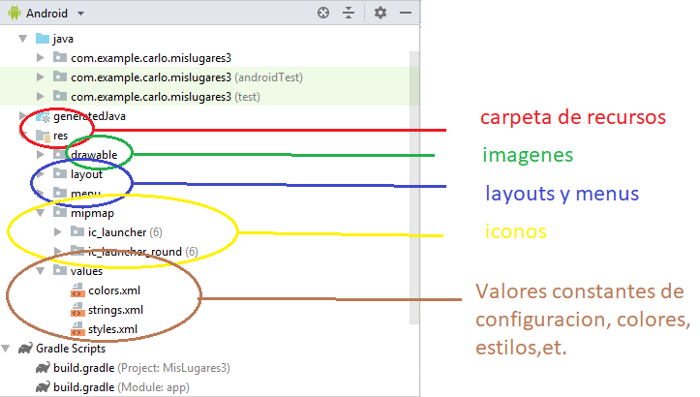
Recursos android

Slide 65
Contexto android
Es el interfaz global de información acerca del entorno de la aplicación. Es una clase abstracta que implementa Android. Permite acceder a los recursos específicos de la aplicación y a sus clases, así como llamar al padre para realizar operaciones a nivel de la aplicación, como lanzar Activities, difundir mensajes por el sistema, recibir Intents, etc.
Mantiene la persistencia en la aplicación al estilo de los objetos singleton que mantienen la sesión, los datos comunes de la aplicación en aplicaciones web java.

Slide 66
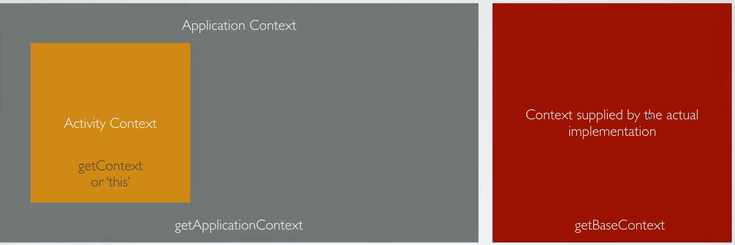
Contextos Android
El Contexto en Android se extiende a dos niveles: aplicación y elementos de aplicación.

Slide 67
Contexto de aplicación
En Android, cuando la documentación oficial se refiere a “interfaz global de información acerca del entorno de la aplicación”, quiere decir que nos proporciona a los programadores acceso a métodos que nos facilitan la vida; como lanzar nuevas Activities con startActivity(). Tambien nos permite obtener recursos de la carpeta res (como a las imágenes, colores, textos, etc) con getResources() o los Strings con getString(), obtener los datos almacenados en local con getSharedPreferences().

Slide 68
Contexto de aplicación
Recordar que las actividades, además de contexto poseen un layout, una pantalla. El layout está compuestas por vistas, que son elementos que aparecen en la pantalla como cajas de texto, botones, etc. Lo veremos en detalle en el tema siguiente.
Todos los elementos pueden acceder al contexto de aplicación con getApplicationContext().

Slide 69
Contexto de elementos de aplicación.
Existen tres elementos básicos de aplicación Android que podríamos decir que son hilos, ejecuciones independientes, dentro del proceso principal que es la aplicación Android que desarrollamos. Actividades, servicios, y proveedores de contenidos. Para acceder a sus contextos se usa el método getContext() o getBaseContext(), si estamos en un objeto incluido en los anteriores como views.

Slide 70
Contexto de elementos de aplicación.
Por ejemplo, si estamos en código de una actividad usamos this o getContext() para acceder al contexto de la actividad. Si estamos en el código de un objeto vista (View) perteneciente a una actividad y queremos acceder al contexto de la actividad usamos getBaseContext() o NombreActividad.this pues no tiene contexto propio. En AndroidX también se accede al contexto de actividad con ActividadPrincipal.this.

Slide 71
3.2 Componentes de aplicación con contexto
Activity, Service, ContentProvider, BroadcastReceiver

Slide 72
Elementos de aplicación. Actividades.
Una Actividad (Activity) es un componente de la aplicación que contiene una pantalla con la que los usuarios pueden interactuar para realizar una acción, como marcar un número telefónico, tomar una foto, enviar un correo electrónico o ver un mapa.

Slide 73
Elementos de aplicación. Actividades.
Una actividad puede contener layouts, vistas y fragmentos que son objetos que nos permiten introducir elementos de interfaz de usuario (Views), como listas botones, etiquetas, etc.
Son la base de las aplicaciones Android y realizan parte del negocio de la aplicación además de la parte visual.

Slide 74
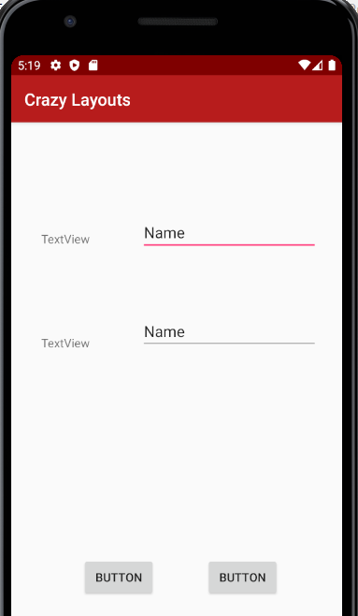
Actividad del proyectoPartesTema2

Slide 75
Contexto de elementos de aplicación. Servicios
Un Servicio (Service) es un componente de una aplicación que puede realizar operaciones de larga ejecución en segundo plano y que no proporciona una interfaz de usuario.
Un servicio está "iniciado" cuando un componente de aplicación (como una actividad) lo inicia llamando a startService(). Una vez iniciado, un servicio puede ejecutarse en segundo plano de manera indefinida, incluso si se destruye el componente que lo inició. Por lo general, un servicio iniciado realiza una sola operación y no devuelve un resultado al emisor.

Slide 76
Contexto de elementos de aplicación. Servicios
Como ejemplo de Servicio podría ser que mientras nuestra aplicación se está ejecutando, se lanza un servicio que comprueba actualizaciones. Cuando el servicio termine de comprobar si existe una nueva versión de nuestra aplicación podría notificárnoslo con un dialogo o mensaje.

Slide 77
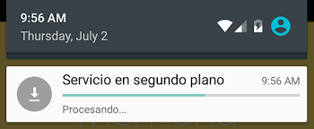
Servicio Android (descarga)

Slide 78
Contexto de elementos de aplicación. Proveedores de contenido.
Los proveedores de contenido administran el acceso a un conjunto estructurado de datos. Encapsulan los datos y proporcionan mecanismos para definir la seguridad de los datos. Los proveedores de contenido son la interfaz estándar que conecta datos en un proceso con código que se ejecuta en otro proceso.

Slide 79
Contexto de elementos de aplicación. Proveedores de contenido.
Cuando quieres acceder a datos en un proveedor de contenido, usas el objeto ContentResolver en el Context de tu aplicación para comunicarte con el proveedor como cliente. El objeto ContentResolver se comunica con el objeto del proveedor, una instancia de una clase que implementa ContentProvider. El objeto del proveedor recibe solicitudes de datos de clientes, realiza la acción solicitada y devuelve resultados.

Slide 80
Contexto de elementos de aplicación. Proveedores de contenido.
No obstante, sí necesitas tu propio proveedor para proporcionar sugerencias de búsqueda personalizadas en tu aplicación. También necesitas tu propio proveedor si quieres copiar y pegar datos o archivos complejos de tu aplicación en otras aplicaciones.

Slide 81
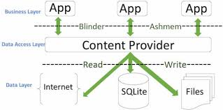
Content provider

Slide 82
Ejemplo de content provider
En este ejemplo podéis ver como declarar un content provider en el manifest.xml. Es para una carpeta. Acceso a ficheros.
<provider
android:name="androidx.core.content.FileProvider"
android:authorities="com.example.mislugares2019.fileprovider"
android:exported="false"
android:grantUriPermissions="true">
<meta-data android:name="android.support.FILE_PROVIDER_PATHS"
android:resource="@xml/file_paths" />
</provider>

Slide 83
3.3 Elementos sin contexto
Layouts, Vistas, fragmentos e intents

Slide 84
Broadcast receiver
Un Broadcast Receiver puede verse como un listener que atiende a eventos del sistema, esto es, lanzados por el sistema operativo, o bien a eventos lanzados por aplicaciones. Además, el evento puede incluir información adicional en un Intent. Nos encontramos por tanto ante un mecanismo que nos permitirá integrar aplicaciones entre sí y/o con Android, pero también establecer un canal de comunicación interno entre componentes (activities, fragments…) de una misma app. Por ejemplo dos aplicaciones que interactúan y se pasan datos. Una aplicación para leer ebooks que usa otra aplicación diccionario para mostrar significado de palabras.

Slide 85
Contexto de elementos de aplicación. Broadcast receiver
En la documentación de la clase Intent se pueden ver los eventos lanzados por Android y que podemos recibir implementando un Broacast Receiver en nuestra aplicación. Para ello basta con heredar de la clase BroadcastReceiver. Un ejemplo se crea un BroadcastReceiver que será ejecutado cuando el teléfono realice una llamada. Para este evento en el intent se recibirá el número marcado.

Slide 86
Broadcast receiver
Otro ejemplo de un Broadcast Receiver es un componente que está destinado a recibir y responder ante eventos globales generados por el sistema, como un aviso de batería baja, un SMS recibido, un SMS enviado, una llamada, un aviso de la tarjeta SD, etc.

Slide 87
Broadcast receiver
Como explicación mas somera podríamos decir que el broadcast receiver es la base del sistema de notificaciones. Por ejemplo, cuando el sistema operativo notifica que hay mensajes SMS, que el móvil empezó a cargar o una aplicación notifica que terminó de descargar un archivo, o una aplicación nueva se ha instalado o actualizado y está lista..

Slide 88
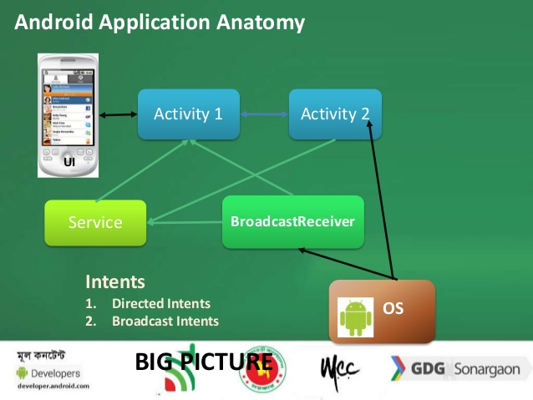
Broadcast receiver

Slide 89
Elementos con y sin contexto
Cada uno de los elementos vistos poseen contexto de aplicación hereda y sobreescribe la clase context y por tanto posee un contexto propio que le permite acceder a sus propios recursos y da soporte a las funcionalidades específicas de cada elemento. Es evidente que no es lo mismo una actividad que un servicio, funcionan diferente, por tanto sus contextos son diferentes. Es orientación a o objetos totalmente aplicada en la arquitectura software.

Slide 90
Elementos con y sin contexto
Existen otros elementos de aplicación en Android que no heredan de context y en caso de usar un contexto usan el de la clase contenedora o el de aplicación y que vamos a enumerar: vistas, layouts, fragments,intents y receptores de anuncios.

Slide 91
Elementos de aplicación visuales sin contexto propio
Layout: es una vista per se porque hereda de la clase View, pero funciona como contenedores o agrupadora de vistas. La clase contenedora es la Activity actividad. Usa el contexto de actividad con el método getBaseContext().
Las vistas: hereda de la clase View elementos que configuran el interfaz de usuario, botones, cajas de texto, etc. La clase contenedora o que lo agrupa es el layout y usan el contexto de la actividad llamando a getBaseContext().

Slide 92
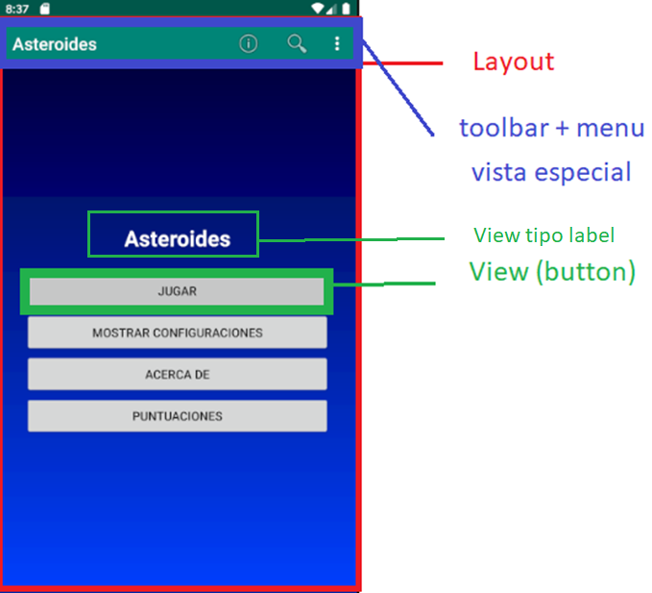
Layouts y vistas

Slide 93
Elementos de aplicación visuales sin contexto propio
Los fragments: son grupos de vistas que crean grupos funcionales. Nacen a partir de Android 3.0 con el fin de adaptarse a tablets que ofrecen más espacio en pantalla y permiten más interacción con el usuario. Al igual que vistas y layouts pueden declararse en java como objetos o parsearse con XML. Android da la posibilidad de combinar varios fragments en una actividad.

Slide 94
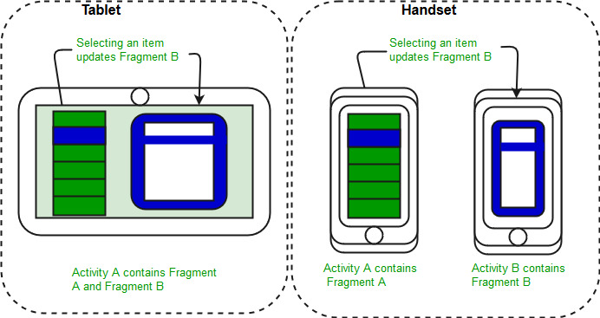
Fragmentos

Slide 95
XML vs creación de objeto en código
Layouts, vistas y fragments se pueden generar declarando objetos de la clase pertinente en código o mediante XML, que es lo mas habitual.
Mediante código es simplemente hacer una llamada en java al constructor del layout o vista que queremos crear con un new, por ejemplo:
LinearLayout milayout=new LinearLayout()

Slide 96
XML vs creación de objeto en código
Los objetos view y layout se definen con XML y se parsean creando un objeto vistas en un proceso que se conoce como inflado, llamando al método inflate, o realizandolo de forma implícita en el constructor de la actividad.

Slide 97
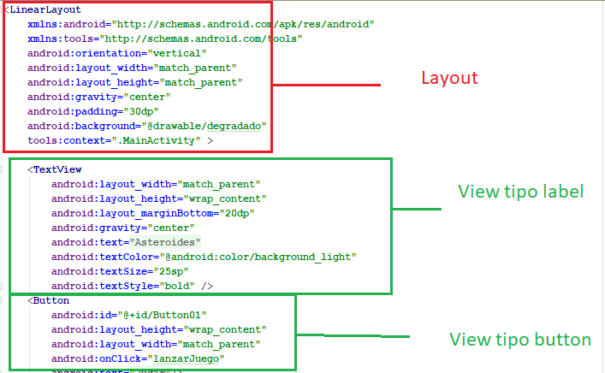
XML layout y vista

Slide 98
Intents / Intenciones
Comunicación entre componentes de aplicación

Slide 99
Intenciones (Intents)
El elemento o clase intent que no posee contexto per se, presenta la voluntad de realizar una acción. Abrir una nueva aplicación, una nueva actividad (pantalla), realizar una llamada telefónica, lanzar un servicio, comunicarnos con un servicio, comunicarse con un proveedor de contenidos o con un gestor de anuncios.
Por tanto permite lanzar los elementos de aplicación y su comunicación entre ellos con el intent como intermediario. Su función es doble, la de acción y la de comunicación entre elementos

Slide 100
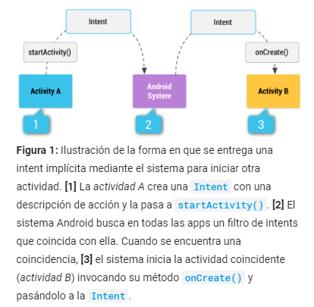
Intents. Intenciones.

Slide 101
Intents
Existen dos tipos de intents:
Las intents explícitas especifican qué aplicación las administrará, ya sea incluyendo el nombre del paquete de la app de destino o el nombre de clase del componente.

Slide 102
Intents
Las intents implícitas no nombran el componente específico, pero, en cambio, declaran una acción general para realizar, lo cual permite que un componente de otra aplicación la maneje. Por ejemplo, si deseas mostrar al usuario una ubicación en un mapa, puedes usar una intent implícita para solicitar que otra aplicación apta muestre una ubicación específica en un mapa.

Slide 103
Intents y bundles
Para la comunicación entre aplicaciones y elementos de aplicación de la que se declaran objetos bundles o parceables como indicamos al principio. Es decir, los objetos bundles se usan para establecer elementos de comunicación en los límites entre hilos e incluso procesos Android, usando el Binder-IPC modulo del kernel.

Slide 104
Intents y bundles
Las intents contienen objetos de tipo bundle, parceables, que guardan datos como un HashMap de java. Antes de lanzar una actividad como veremos en el siguiente código podemos añadir elementos de datos para mandar información de la actividad (pantalla) actual a la nueva actividad que vamos a abrir.

Slide 105
VistaLugarActivity pasa datos a EdicionLugarActivity
case R.id.accion_editar: // Declaración del Intent
Intent i = new Intent(this, EdicionLugarActivity.class);
// Añadimos los nuevos datos al objeto bundle para pasárselo a la nueva actividad, EN ESTE CASO UN ID
i.putExtra("id", id);
//Lanzamos la nueva actividad startActivityForResult(i, RESULTADO_EDITAR); return true;

Slide 106
EdicionLugarActivity recoge los datos
Como veis en el siguiente código recogemos los datos que manda la actividad anterior a través del intent cualificado. Con el método getIntent() recogemos el intent mandado por la actividad anterior. Y con getExtras los datos enviados dentro.

Slide 107
EdicionLugarActivity recoge los datos
protected void onCreate(Bundle savedInstanceState) { super.onCreate(savedInstanceState); setContentView(R.layout.edicion_lugar); //EdicionLugarActivity RECOGE LOS DATOS DEL BUNDLE
// QUE ESTÁ DENTRO DEL INTENT QUE LA LANZÓ
Bundle extras = getIntent().getExtras(); //coge el id para obtener el lugar que le indicamos id = extras.getLong("id", -1); lugar =MainActivity.lugares.elemento((int) id);

Slide 108
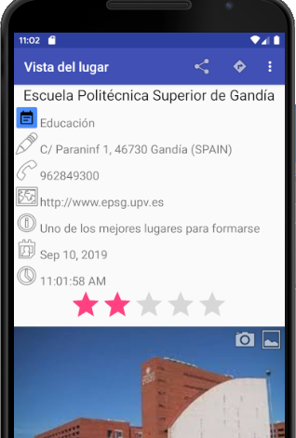
VistaLugarActivity

Slide 109
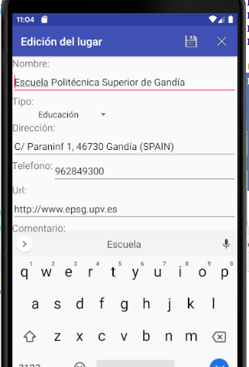
EdicionLugarActivity

